Slide 1
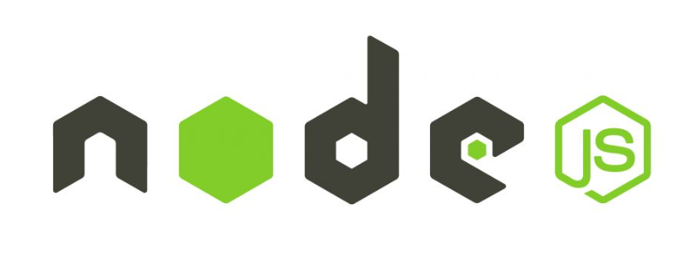
서버 그거 어떻게 하는건데
배승호
오리엔테이션과 서버를 위한 사전 지식

Slide 2

강의자 소개
이름: 배승호
학번: 17학번
경력: 그냥 대학생, 현업에서 일한 적 없음
특이사항: 원래 왼쪽 모습이었는데 불의의 사고를 당함
만반잘부

Slide 3
커리큘럼 요약
Node.js
Database
DB에 데이터 저장/출력
네트워크 프로토콜 (HTTP, Socket …)
Javascript 기초 문법
어렵고 복잡한 문법 안씀
(눈치 좋으면 문법 몰라도 가능)

Slide 4
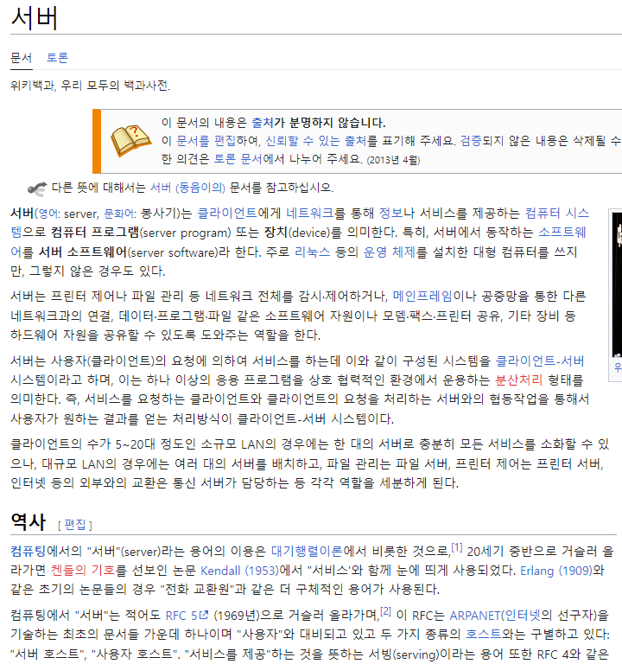
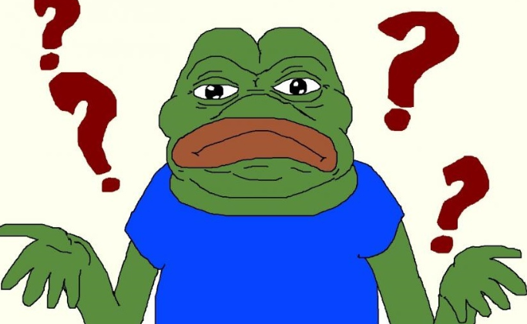
서버가 뭔데
클라이언트에게
네트워크를 통해
정보나 서비스를 제공하는
컴퓨터 시스템으로
컴퓨터 프로그램 또는 장치를 의미

Slide 5



인간의 말로 다시 설명하는
SERVER
부대통령 뚝배기
Client
Server

Slide 6
인간의 말로 다시 설명하는
SERVER
부대통령 뚝배기
부대찌개 하나 주세요

Slide 7
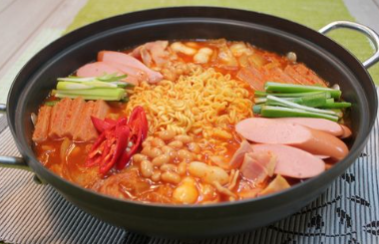
인간의 말로 다시 설명하는
SERVER
부대통령 뚝배기
여기요

Slide 8
인간의 말로 다시 설명하는
SERVER
서버: 요구를 하면 가져다주는 녀석
부대찌개 요청하면 부대찌개 주고
저거 요청하면 저거 주고

Slide 9
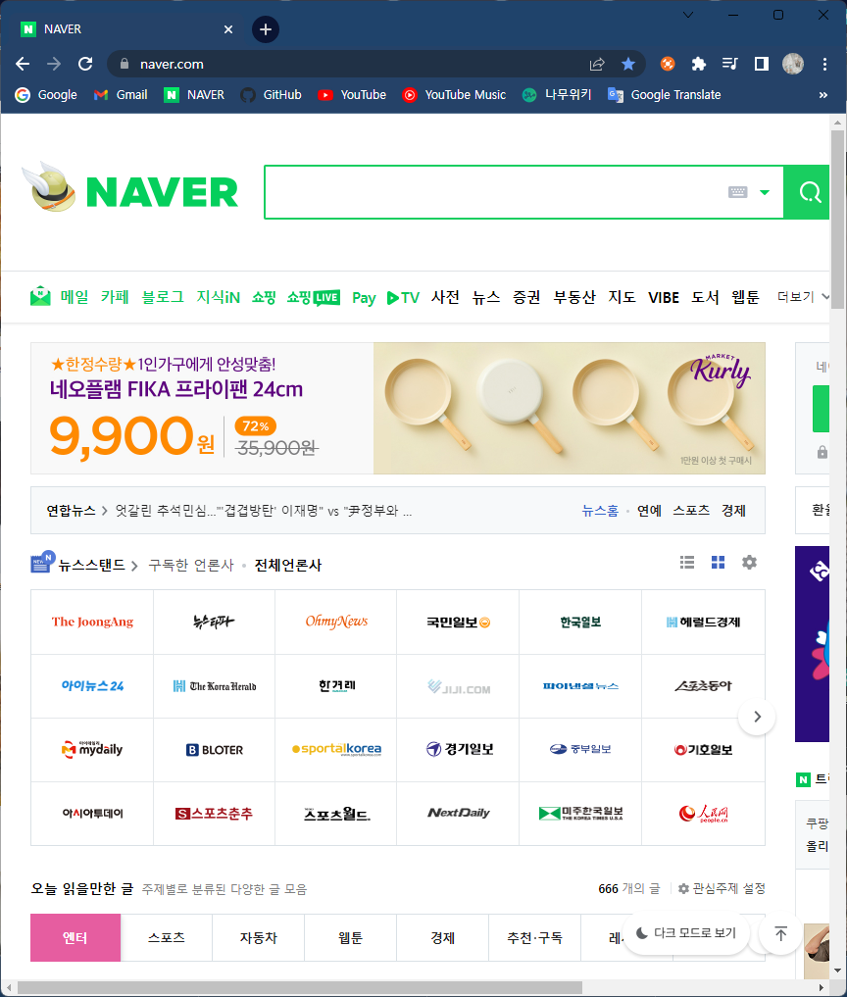
네이버한테 요청을 해보겠음
웹툰 버튼을 누르면

Slide 10
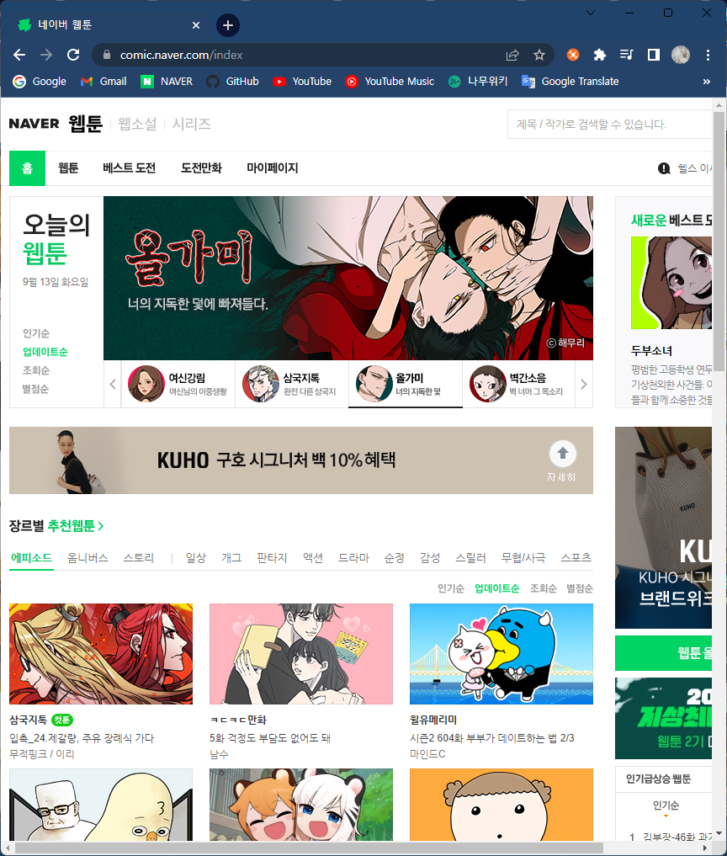
네이버한테 요청을 해보겠음
웹툰 버튼을 누르면
네이버 웹툰 페이지가 뜸

Slide 11
HTTP
서버: 요청을 받으면
요청한 내용을 보내주는 프로그램

Slide 12
HTTP 요청
1. 읽기
뭔가를 읽고 싶을 때
2. 쓰기
뭔가를 쓰고 싶을 때
3. 수정
뭔가를 수정하고 싶을 때
4. 삭제
뭔가를 삭제하고 싶을 때

Slide 13
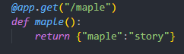
서버 코딩 예시
어떤 사람이 /maple 라는 페이지를 GET 요청하면
서버는
거기 해당하는 파일이나 데이터를 보내줌
근데 이건 node.js가 아니라 python fast api라는 거임

Slide 14
Node.js가 뭔데염
Javascript 런타임 인데얌?
그게 뭔데 ㅋㅋ

Slide 15

Javascript가 무슨 언언데
HTML
HTML 조작과 변경

Slide 16
Javascript가 무슨 언언데
HTML
HTML
: 웹페이지에 글쓰고 그림 넣는 언어
특) 안움직임, 글넣고 그림넣고가 끝임 (정적임)

Slide 17
Javascript가 무슨 언언데
Javascript
: 웹 페이지를 다이나믹하게 바꿔주기 가능
HTML 조작이 가능하기 때문

Slide 18
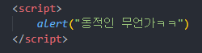
Javascript가 무슨 언언데
HTML
자바스크립트는 조상님이 돌려주냐?

Slide 19



Javascript가 무슨 언언데
HTML
자바스크립트 해석은 누가 하냐
= 브라우저

Slide 20
Javascript 해석 엔진
V8
Chakra
SpiderMonkey

Slide 21
Javascript 해석 엔진
HTML
“움직여라 HTML”

Slide 22

V8 해석 엔진의 등장
V8
특) 겁나 빠름

Slide 23
V8 해석 엔진의 등장
V8

Slide 24
V8 해석 엔진의 등장
내 엔진 돌려줘요
Node.js
V8

Slide 25
Node.js
브라우저 말고도
다른 환경에서도 JavaScript를 실행할 수 있게
도와줘요 오호홍

Slide 26
Node.js
쉽게 말하면
그냥 자바스크립 실행창, 실행 환경
(= 런타임)

Slide 27
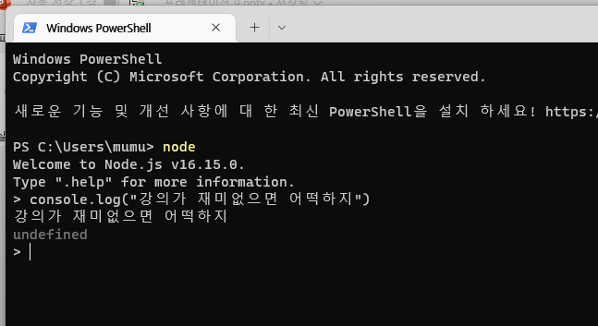
Node.js
브라우저 안켜도 Node.js가 있으면
자바스크립트 문법 실행 가능

Slide 28
Node.js
Node.js 덕분에 Javascript를
프로그래밍 언어처럼 사용하기 시작
ex) 서버

Slide 29
Node.js
근데 왜 하필 Node.js로 서버 만듦?
Non Blocking IO라는 특성 때문
다음 주에 알려줌

Slide 30
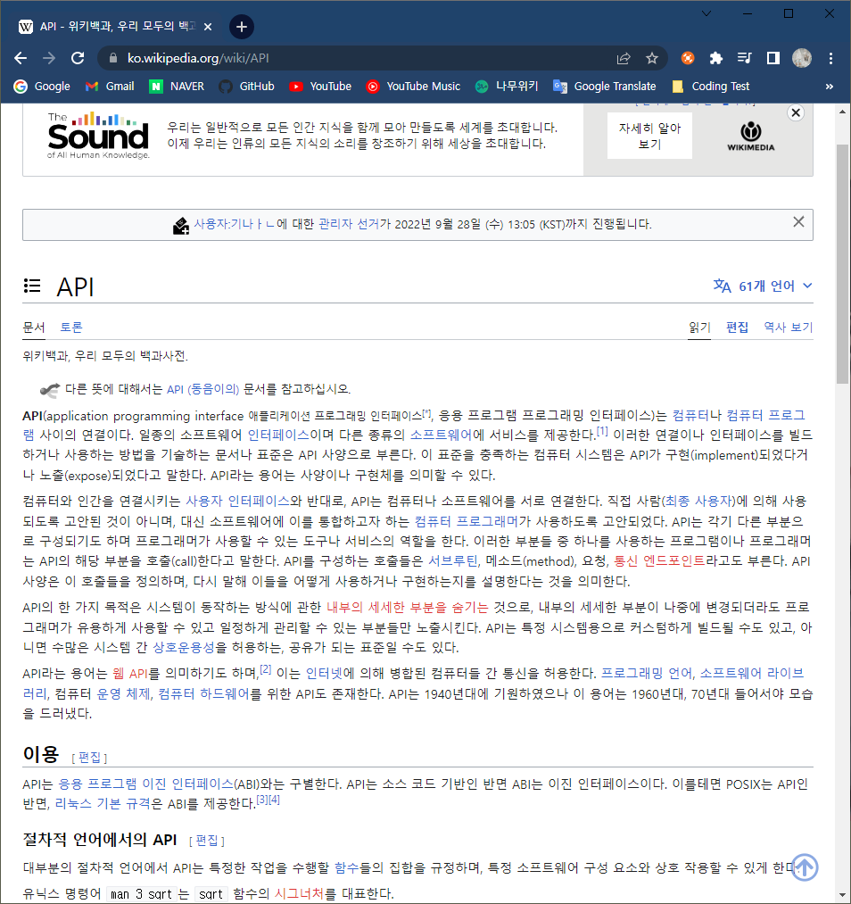
API
컴퓨터나 컴퓨터 프로그램 사이의 연결
일종의 소프트웨어 인터페이스
다른 종류의 소프트웨어에 서비스를 제공

Slide 31
API
부대통령 뚝배기
Client
Server

Slide 32
API
부대통령 뚝배기
식당 메뉴판
: 식당에서 손님과 메뉴를 주고 받기 위한 방법
메뉴판
부대찌개
김치찌개
순두부찌개
돈까스
제육볶음

Slide 33
API
부대통령 뚝배기
부대찌개 하나 주세요

Slide 34
API
부대통령 뚝배기
여기요

Slide 35
API
식당에서 주문하는 방법이 메뉴판만 있냐?
그건 아님, 키오스크로 주문할 수도 있음
키오스크, 메뉴판 등 서버(직원)에게 요청하는 방법 자체를
우리는 API라고 정의함

Slide 36
API
즉, 소프트웨어 끼리 데이터를 공유하는 것을 API라고 함
종류는 무수히 다양함
Windows API: 윈도우 운영체제 기능들 사용하는 API
Database API: DB 입출력 기능들 사용하는 API
Etc..

Slide 37
API
REST API
클라이언트는 소프트웨어임
서버도 소프트웨어임
클라-서버가 통신하는 것은 API임,
웹 상에서 동작하는 API를 우리는 REST API라고 규정함

Slide 38
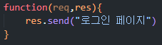
API 코딩 실제 예시
이 url로 get요청이 들어오면,
이 부분이 API임
이 함수를 실행해 주세요

Slide 39
API
네이버 클라우드 플랫폼
https://www.ncloud.com/product

Slide 40
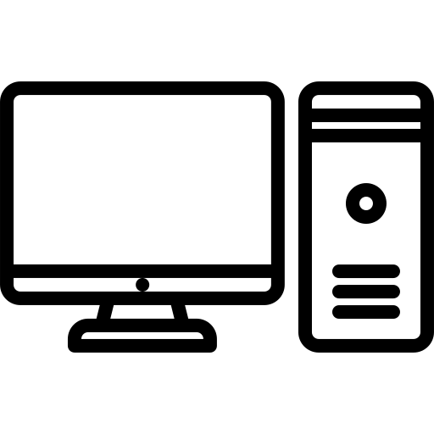
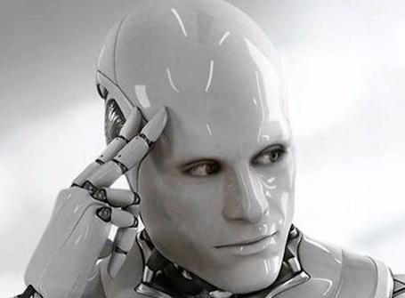
IP
8비트 숫자 4개가 직렬로 나열된 컴퓨터 네트워크 주소
163.180.118.158로 접속해라 브라우저
163.180.118.158

Slide 41
Port
컴퓨터 내에서 각 소프트웨어의 데이터 통로
웹 서버: 80번
디비 서버: 3306번
WAS 서버: 5050번
163.180.118.158:80

Slide 42
Domain
사람이 숫자로 주소를 기억하기는 어려움
영문으로 IP주소를 매칭 시켜놓은 것을 도메인 이라고 함
163.180.118.158 -> www.mumu.com

